Slide 1
输入数据格式

Slide 2
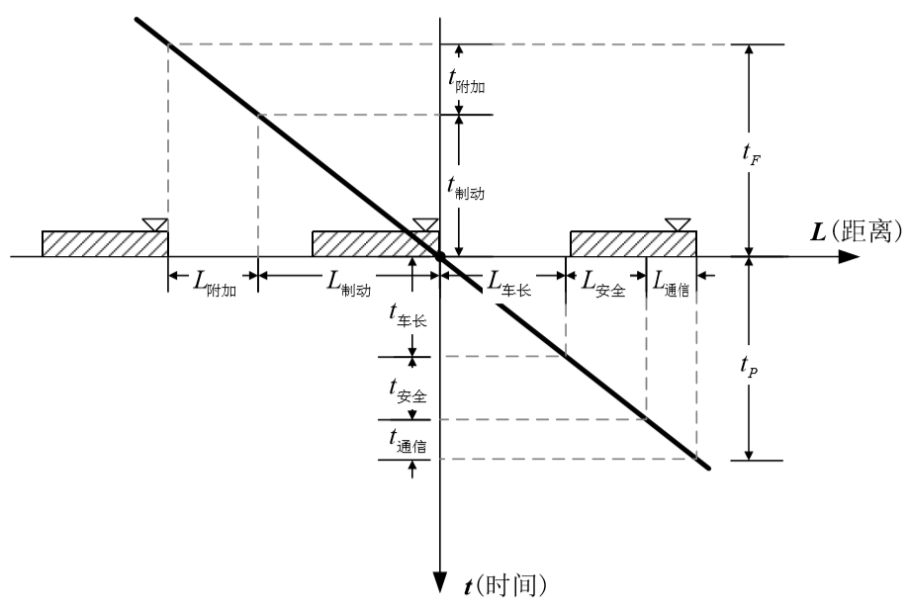
首先解释何为blocking time，如下图所示
列车即将通过区间某点时，需提前t_{f}的时间对该点进行占用，车头通过后需花费t_{p}的时间来释放该点。关于blocking time的详细理论请查阅相关文献。

Slide 3
train_path.csv
列车路径信息输入文件
“train_id”——各列车编号
“node_sequence”——格式为“车站号_状态号”，其中车站号为车站编号，状态号分为1、2、3，1表示列车到达，2表示列车出发，3表示列车通过。请按照时间顺序输入，并用“;”隔开
“time_sequence”——与“node_sequence”对应的时间序列，按照HHMM格式输入，并用“;”隔开
“tf for arrival”、“tf for departure”、“tf for pass”、 “tp for arrival”、“tp for departure”、“tp for pass”——列车对应的blocking time数据，单位为分钟。
“dir_flag”——方向标识，如果该列车从车站1出发则为1，反之为2

Slide 4
zone.csv
zone.csv是NEXTA.exe软件必要参数，关于zone的详细解释请查阅：https://github.com/xzhou99/nexta-gmns
“zone_id”——zone对应的编号
“start_time”——该zone的最早时间
“end_time”——该zone的最晚时间
“station”——zone所在车站

Slide 5
使用方法

Slide 6
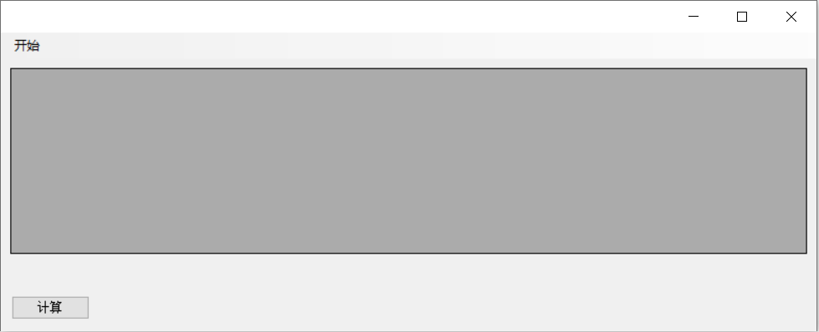
打开train conflicts.exe

Slide 7
点击开始按钮，选择新建或打开

Slide 8
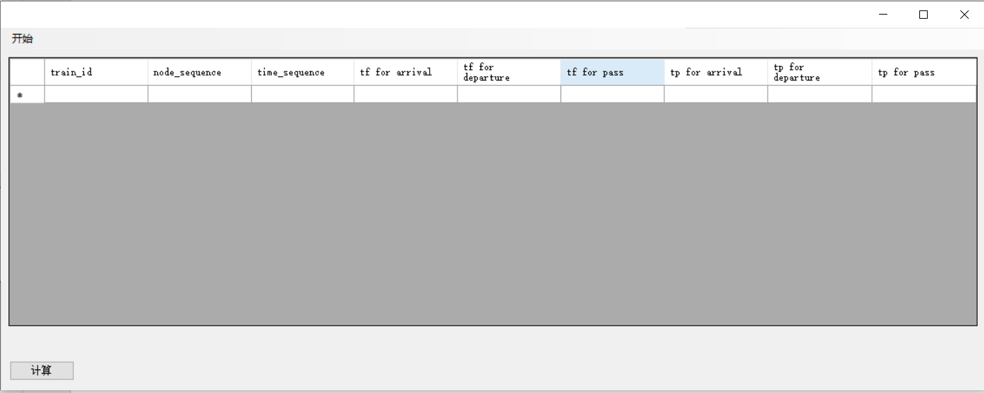
当点击新建按钮时，会出现train_path.csv文件的输入格式，可以直接在表格中输入数据

Slide 9
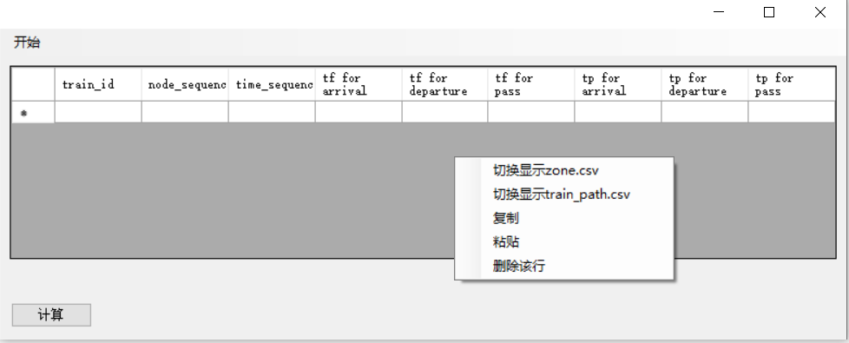
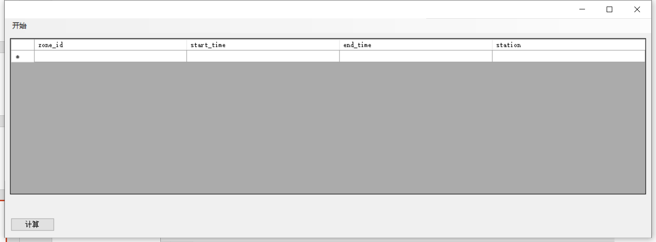
当train_path表格输入完毕后，右键选择“切换至zone.csv”，输入zone表格

Slide 10
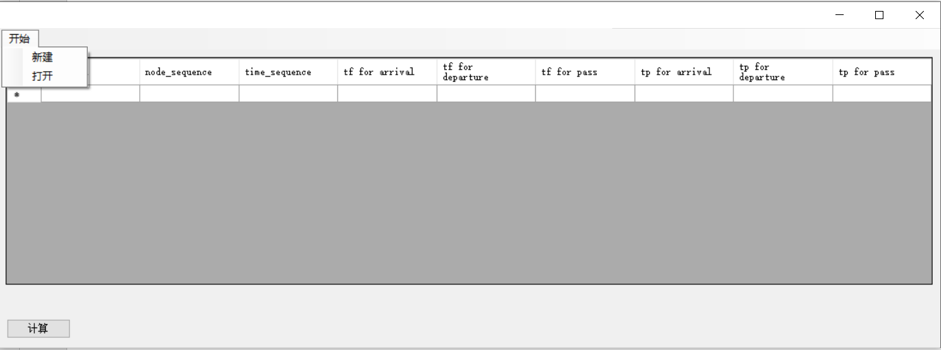
也可直接点击开始中的打开按钮，选择输入文件所在的文件夹，注意请将输入文件放入同一文件夹内，且命名分别为“train_path”和“zone”，文件格式为.csv，请在运行程序时关闭输入文件

Slide 11
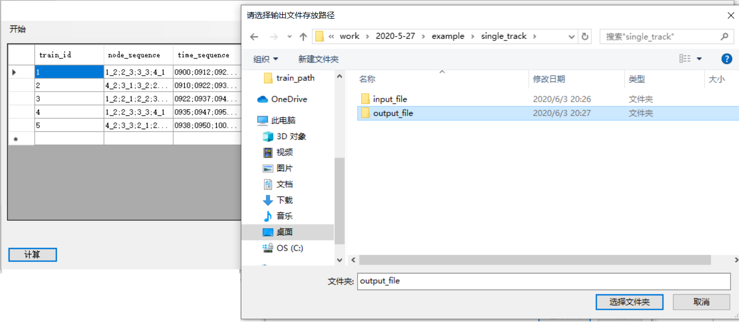
当数据输入完毕后，或者打开文件后，点击“计算”按钮，选择输出文件存放文件夹

Slide 12
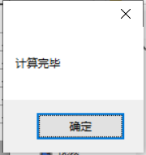
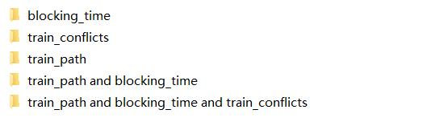
若数据输入无误，显示“计算完毕”。生成的.csv文件分别存于文件夹内的“blocking_time”、“train_conflicts”、“train_path”、“train_path and blocking time”、“train_path and blocking time and train_conflicts”文件夹中

Slide 13
node_id编号说明：
对于train_path：格式为车站编号+0+HHMM，如101000表示车站1的10:00节点
对于blocking_time：格式为车站编号+0+方向编号+0+HHMM。由于运行图中1站位于最下方，以靠近1站为“下”，靠近终点站为“上”，则反向编号1表示下，方向编号2表示上。如node_id 10200855 表示1站，靠近2站一侧的8:55节点
对于train_conflicts：与blocking_time类似，格式为车站编号+0+方向编号+0+HHMM，但方向编号3表示下，方向编号4表示上。例如node_id 30400918表示3站，靠近4站一侧9:18节点。

Slide 14
生成的各.csv文件主要用于NEXTA.exe进行可视化展示， NEXTA.exe下载地址可查阅： https://github.com/xzhou99/nexta-gmns
软件可能存在未知BUG，如遇问题欢迎联系：16271081@bjtu.edu.cn

